Slide 1
Tulevaisuuskeskusteluja nuorten kanssa
Lahden AKEn etäkahvit 17.12.2024
Merja Kauppinen
Hämeenlinnan kaupunginkirjasto

Slide 2
Taustaa
Hämeenlinnan kaupunginkirjastossa panostettiin syksyllä 2023 ja keväällä 2024 asiakasosallisuuden kehittämiseen
Tavoitteena osallistaa asiakkaat paremmin mukaan kirjastopalveluiden suunnitteluun sekä kokeilla ja kehittää uudenlaisia toimintamuotoja
Järjestin osana Humakin yhteisöpedagogi (YAMK) –opintojani kaksi tulevaisuuden ennakointia hyödyntävää pajaa:
Tulevaisuuspaja yläkouluikäisille nuorille Nummen kirjastossa 8.11.2023
Tulevaisuuden kirjasto –paja Hämeenlinnan pääkirjastossa 10.4.2024

Slide 3
Tulevaisuuspaja 8.11.2023
Yksi Ryhmis-toiminnan toimintakerroista. Kesto n. tunti ja osallistujia viisi nuorta.
Tavoitteena kokeilla tulevaisuustyöskentelyn ohjaamista, testata ennakoinnin menetelmiä kevyellä otteella sekä yhdistää tulevaisuustyöskentely osaksi arkityötä nuorten parissa.
Lähestymistapa nuorten oman tulevaisuuden pohtiminen. Keskustelun kautta näkökulmaa laajennettiin koskemaan nuoruutta, yhteiskuntaa ja maailmaa yleisesti.
Pajan kulku:
Aloitus: Sitran Megatrendit 2023 –video, tehtävien esittely (10min)
Tulevaisuuden ennakoinnin harjoitukset ja vapaa keskustelu (40min)
Purku ja palaute (10min)

Slide 4
Tulevaisuuden ennakoinnin harjoitukset
Tulevaisuuden muistelu
Tulevaisuuden kuvittelu
Kuvitellaan ensiksi, millainen on tulevaisuus, jossa haasteet ovat ratkenneet positiivisella tavalla. Tulevaisuudesta palataan nykyhetkeen, jossa on helpompi tunnistaa tavoitteita ja toimintatapoja, joilla edetä kohti haluttuja ratkaisuja (JAMK 2023). Harjoituksen avulla voidaan unelmoida ja suunnitella omaa tulevaisuutta (Opetushallitus 2023).
JAMKin (2023) runkoa mukaillen:
Miltä elämäsi näyttää 5 vuoden kuluttua?
Mikä asia on toisin tai paremmin kuin ennen?
Mitkä olivat ne asiat, jotka johtivat asioiden parantumiseen?
Millaisia tekoja tarvittiin, että päästiin tähän?
Mikä oli oma roolisi muutoksessa? Entä muiden ihmisten?
Kuvitellaan toivottavia tulevaisuuksia. Sitran (2020) harjoitusmallissa kirjoitetaan omia visiolauseita. Jatkolauseet voivat liittyä esimerkiksi siihen, mitkä asiat olisivat maailmassa paremmin vuonna 2050.
Muotoilin omat kysymykseni ChatGPT:n avulla. Jatkettavia lauseita oli useita, joista sai valita yhden tai useamman. Esimerkkilauseita:
Vuonna 2050 nuoren elämä on täynnä...
Aamuni alkaa vuonna 2050, kun...
Teknologian kehitys vuoteen 2050 mennessä on muuttanut nuoren arkea siten, että...

Slide 5
Huomioita
Kyseessä oli kertaluontoinen kokeilu, eikä tämän ryhmän kanssa ole tiedossa jatkotoimenpiteitä tai seurantaa.
Pienessä kirjastossa kertaluontoinen paja helpompi järjestää.
Nuoret osallistuivat aktiivisesti ja paja koettiin mielenkiintoiseksi ja ajatuksia herättäväksi.
Ryhmän muut ohjaajat auttoivat nuoria purkamaan jännitystä vastausten kirjoittamiseen liittyen. Ohjaajat kiinnostuivat myös itse tulevaisuustyöskentelystä.
Kirjoitusharjoitukset vievät aikaa! Isomman ryhmän kanssa aika olisi loppunut täysin kesken.

Slide 6
Tulevaisuuden kirjasto –paja 10.4.2024
Luovassa pop-pajassa pohdittiin kirjastopalveluiden nykytilaa ja tulevaisuutta. Kohderyhmänä kaikki kirjaston asiakkaat. Osallistujat (5) olivat pääasiassa nuoria aikuisia. Kesto 4 tuntia.
Julistepiste
Tulevaisuuden muistelu ja –kuvittelu –harjoitukset:
Miltä kirjastopalvelut näyttävät 5 vuoden kuluttua?
Vuonna 2050 kirjasto on täynnä… Vuonna 2050 kirjastot tekevät tiivistä yhteistyötä…
Unelmien kirjasto
Hahmotellaan haaveiden kirjastoa: palveluita, tiloja, toimintoja, henkilökuntaa. Kaksi vaihtoehtoa: kollaasiaskartelu kierrätysmateriaaleista tai legoilla rakentaminen.
Palaute ja virtuaalinen kirjastokierros

Slide 7
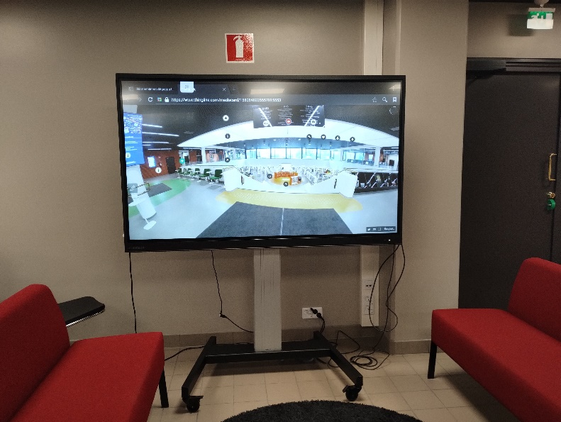
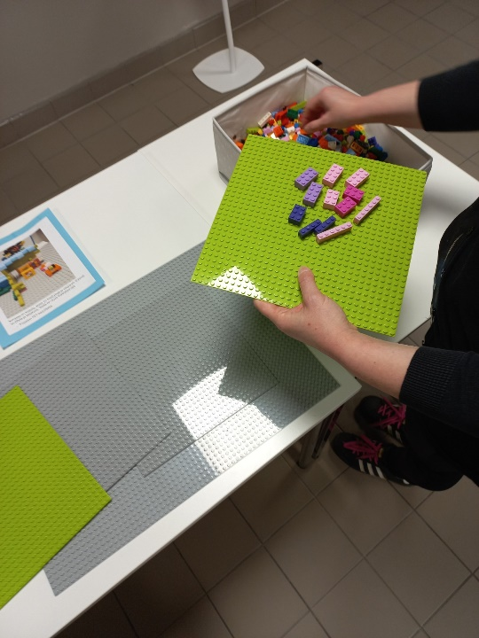
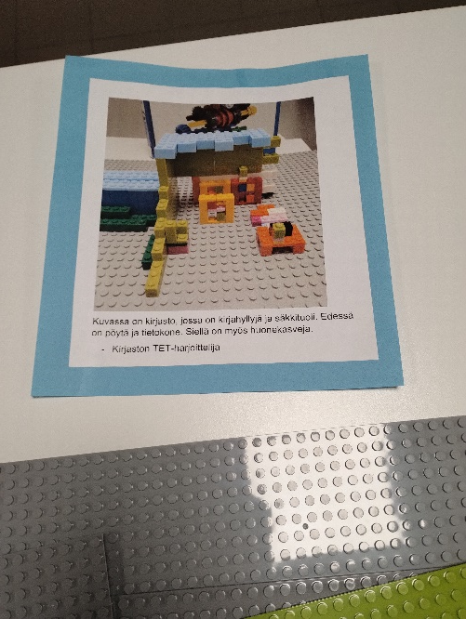
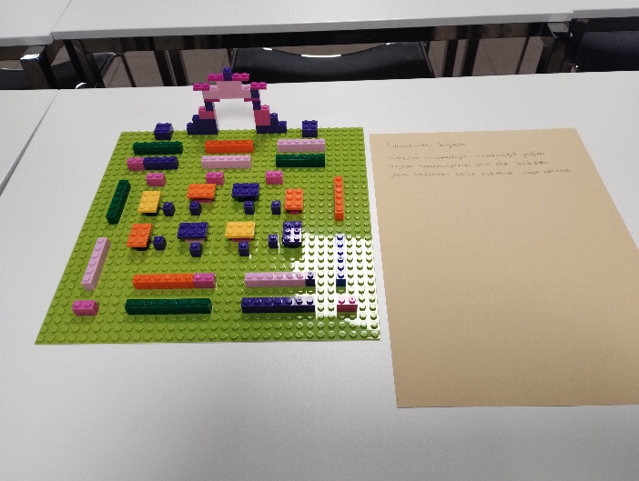
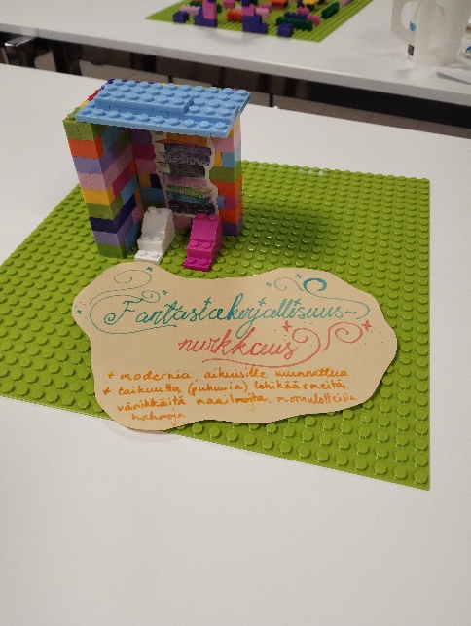
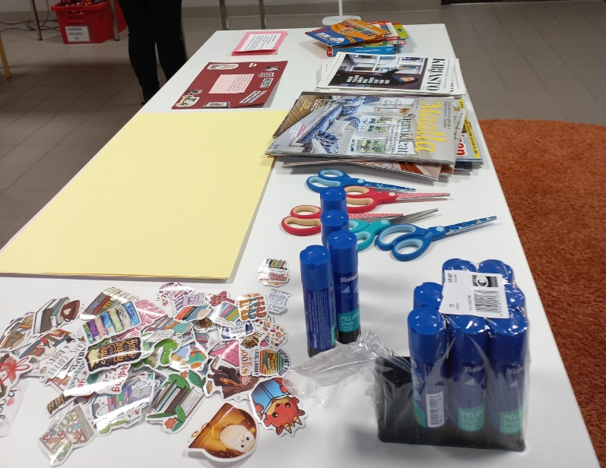
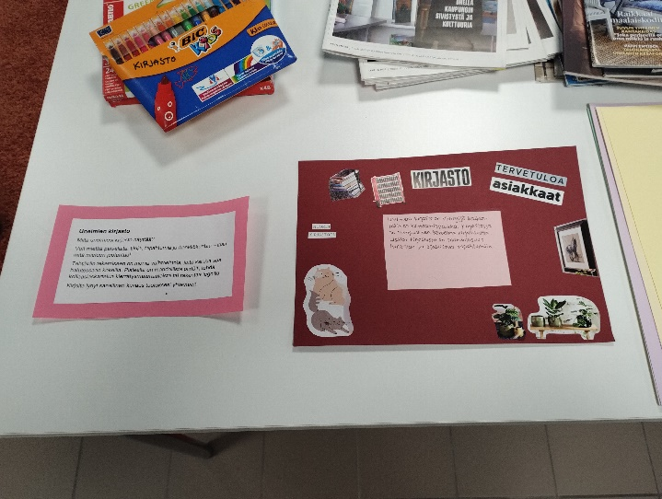

Slide 8
Tulevaisuuspajan anti
Asiakkaiden visioimassa tulevaisuuden kirjastossa:
solmitaan kumppanuuksia yritysten ja lähituottajien kanssa
on yhteisöllistä kaveritoimintaa, edistetään sukupolvien välisiä kohtaamisia
voi osallistua yhteiskunnalliseen toimintaan matalalla kynnyksellä
tuetaan ihmisten hyvinvointia ja tasa-arvoa
on viihtyisiä ja turvallisia tiloja, laadukkaat kokoelmat
Kirjastolta toivottiin:
Aistiesteettömiä tiloja ja/tai -palveluaikoja
Palveluita esitteleviä pop-up-kierroksia
Henkilökohtaista lähestymistapaa perinteisen markkinoinnin sijaan

Slide 9
Missä mennään tällä hetkellä
Tulosten pohjalta muotoiltiin konkreettisia toimintaideoita sisältävä Kokeileva kirjasto –kehittämismalli.
Hämeenlinnan kaupunginkirjastossa on järjestetty kaikille avoimia englanninkielisiä esittelykierroksia.
Suunnitteilla on aistiesteettömyyteen liittyvä kampanja, jossa nostetaan esiin kirjaston tilojen varausmahdollisuuksia ja hiljaisia asiointitunteja.
Kirjaston toimipisteissä otetaan käyttöön idea- ja palauteseiniä osallisuuden lisäämiseksi.
Hämeenlinnan kaupunginkirjastossa on aloittanut palvelumuotoilua opiskeleva korkeakouluharjoittelija. Hän jatkaa osallisuus- ja tulevaisuustyötä aiemmin tehdyn pohjalta.

Slide 10
Kiitos!
Merja Kauppinen
Hämeenlinnan kaupunginkirjasto
merja.kauppinen@hameenlinna.fi
p. 0505090036
Linkki opinnäytetyöhön Theseuksessa:
Kokeileva kirjasto-kehittämismalli: asiakasosallisuuden kehittäminen Hämeenlinnan kaupunginkirjastossa (Humak 2024)
https://urn.fi/URN:NBN:fi:amk-2024060521402

